Slide 1


Elektronische controlekaart tijdelijke werkloosheid
eC3.2
WEBINAR – november ‘24

Slide 2
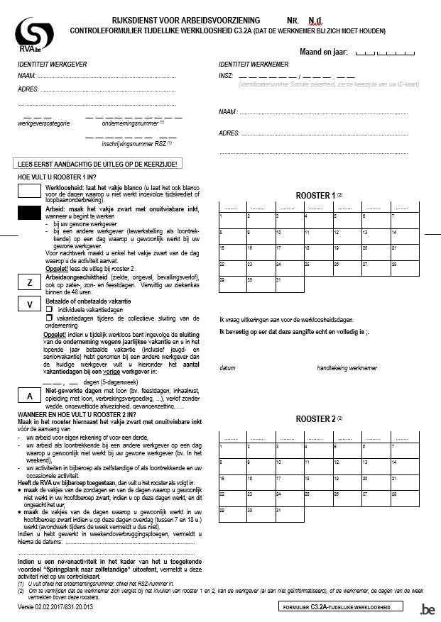
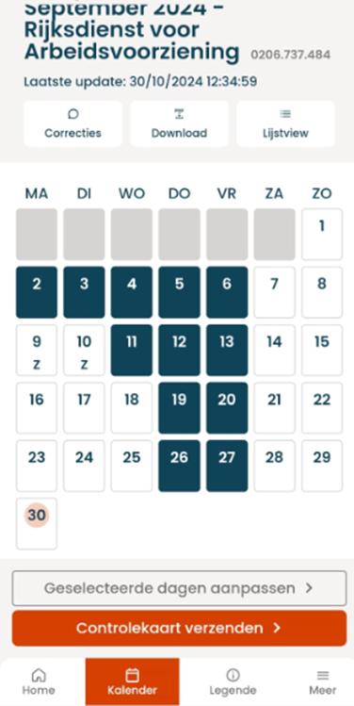
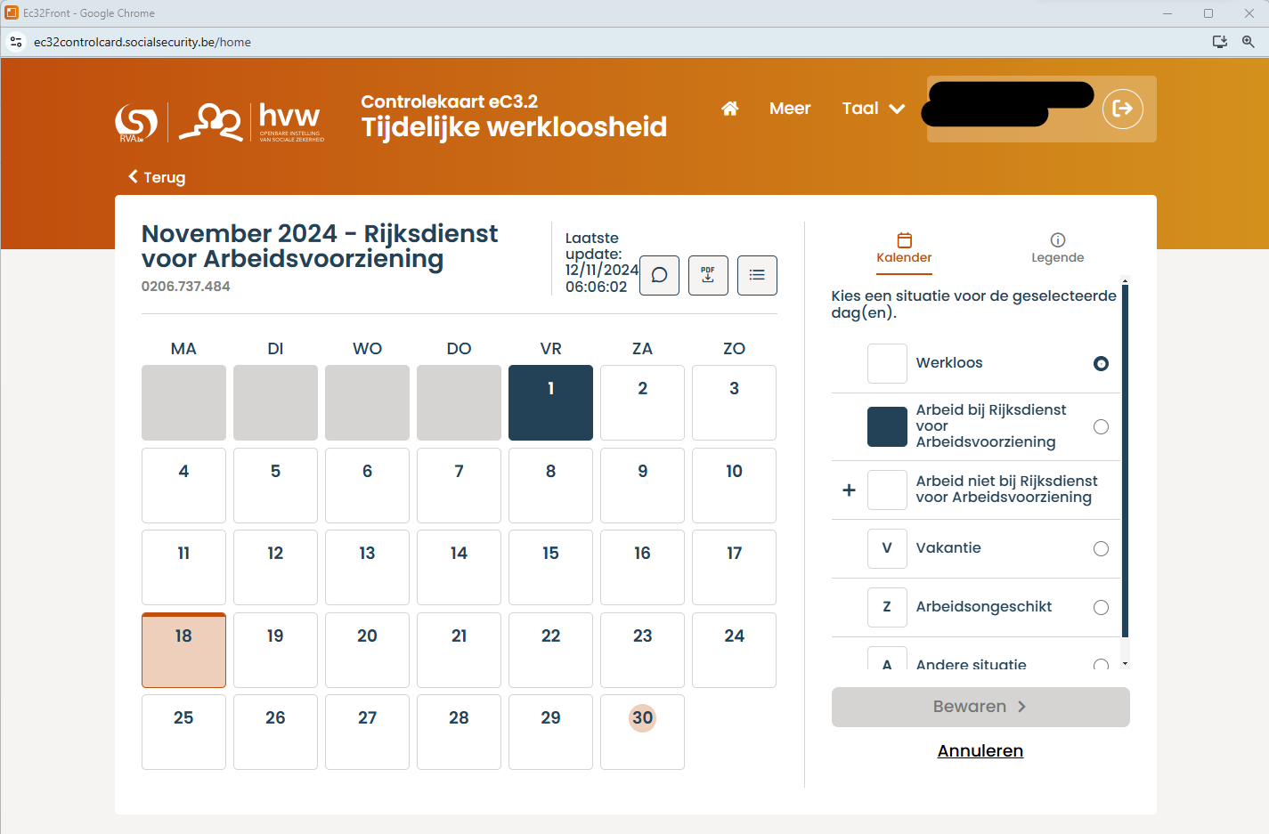



C3.2A -> eC3.2

Slide 3

1/1/2018 – 31/8/2023:
PILOOTFASE
1/9/2023 – 31/12/2024:
GEBRUIK OP VRIJWILLIGE BASIS
6/11/2024:
UPDATE VAN DE APPLICATIE
1/1/2025 - … : eC3.2 VERPLICHT

Slide 4


Al meer dan
70.000 werknemers
9.300 ondernemingen

Slide 5

Inhoudstafel
1
Waarom?
2
Hoe werkt de eC3.2?
Anti-fraude
Waar te vinden
Snel
Aanmelden
Administratieve vereenvoudiging
De kalender selecteren
De kalender invullen
Een fout verbeteren
De kalender verzenden
3
De verplichting vanaf 1/1/2025
Principe
Blijvende uitzondering voor PC 327
Tijdelijke uitzondering op vraag van werkgever
Tijdelijke uitzondering op vraag van werknemer

Slide 6


Waarom?

Slide 7
ANTI FRAUDE

Slide 8

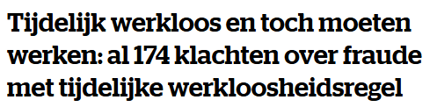




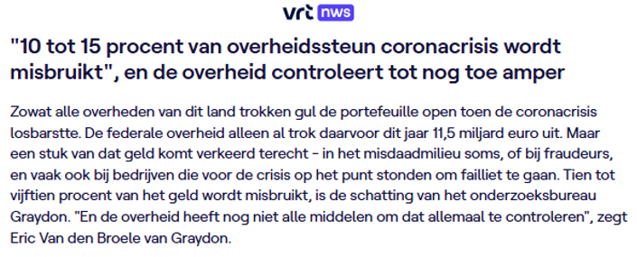
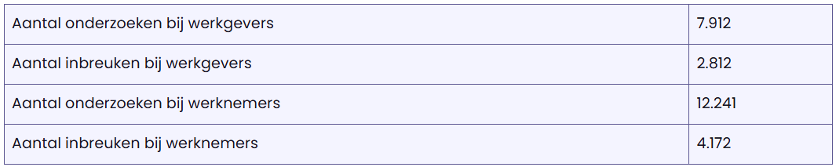

Slide 9
De elektronisch controlekaart tijdelijke werkloosheid – eC3.2
De voordelen van het elektronisch werken
Efficiënte bestrijding van sociale fraude
  RVA in real time op de hoogte van invullen controlekaart
    Wat ingevuld?
    Wanneer ingevuld?
Geen discussies meer over tijdstip invullen of bijhebben van de kaart
Datamining

Slide 10
ADMINISTRATIEVE
VEREENVOUDIGING

Slide 11



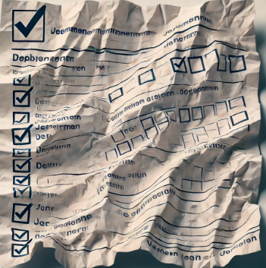



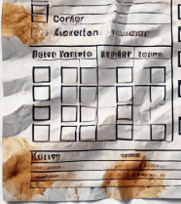



De elektronisch controlekaart tijdelijke werkloosheid – eC3.2
De voordelen van het elektronisch werken – Hoe is het nu?
Werkgever
Werknemer
Mededelingen tijdelijke werkloosheid
Maandelijkse aangifte uren tijdelijke werkloosheid
Inhoud werkloosheids- dossier
Uitbetalingsinstelling

Slide 12
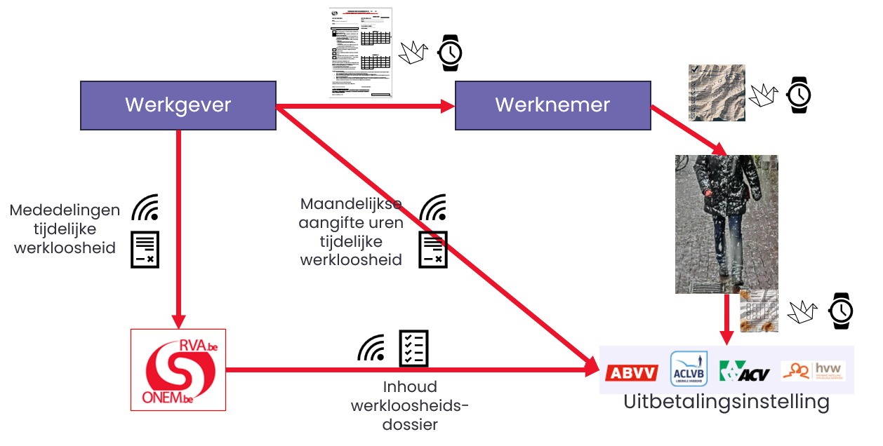
De elektronisch controlekaart tijdelijke werkloosheid – eC3.2
De voordelen van het elektronisch werken – Hoe zal het zijn?

Slide 13
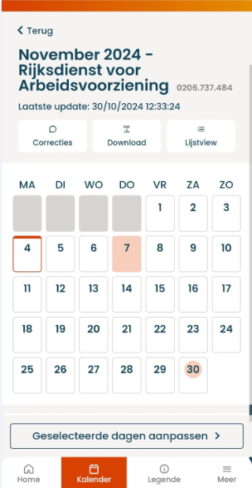

De elektronisch controlekaart tijdelijke werkloosheid – eC3.2
De voordelen van het elektronisch werken – Hoe zal het zijn?
Werkgever
Werknemer
Mededelingen tijdelijke werkloosheid
Maandelijkse aangifte uren tijdelijke werkloosheid
Inhoud werkloosheids- dossier
Uitbetalingsinstelling

Slide 14
De elektronisch controlekaart tijdelijke werkloosheid – eC3.2
De voordelen van het elektronisch werken
Juistere betaling
  Inhoudelijk eenvoudig(er)
  Geen onduidelijkheden als gevolg van gebruik papier
  Te gebruiken in de 3 landstalen
Vrijwaring van sociale rechten
  Verlies van controlekaart onmogelijk

Slide 15
SNEL

Slide 16
De elektronisch controlekaart tijdelijke werkloosheid – eC3.2
De voordelen van het elektronisch werken
Snellere betaling
  Controlekaart digitaal verzenden naar uitbetalingsinstelling
  Automatische betalingsprocessen
Geen lange en complexe administratieve procedures meer voor:
  Verlies en vervanging van de papieren controlekaart
  Correctie van een vergissing op de papieren controlekaart

Slide 17
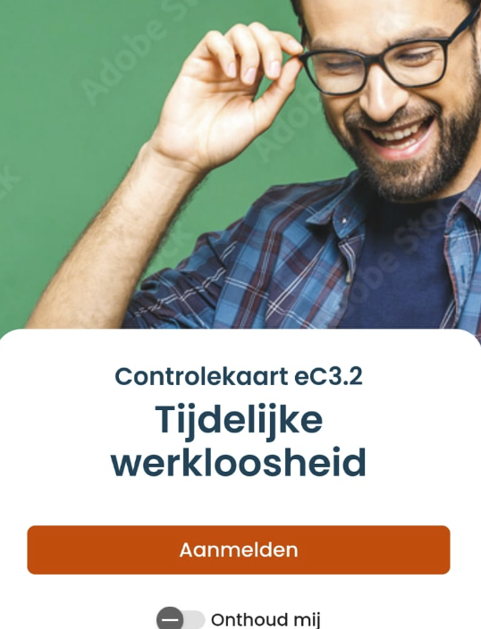
Hoe werkt de elektronische controlekaart?

Slide 18
Inhoudstafel
1
Waarom?
2
Hoe werkt de eC3.2?
Anti-fraude
Waar te vinden
Sneller
Aanmelden
Administratieve vereenvoudiging
De kalender selecteren
De kalender invullen
Een fout verbeteren
De kalender verzenden
3
De verplichting vanaf 1/1/2025
Principe
Blijvende uitzondering voor PC 327
Tijdelijke uitzondering op vraag van werkgever
Tijdelijke uitzondering op vraag van werknemer

Slide 19
eC3.2

Slide 20


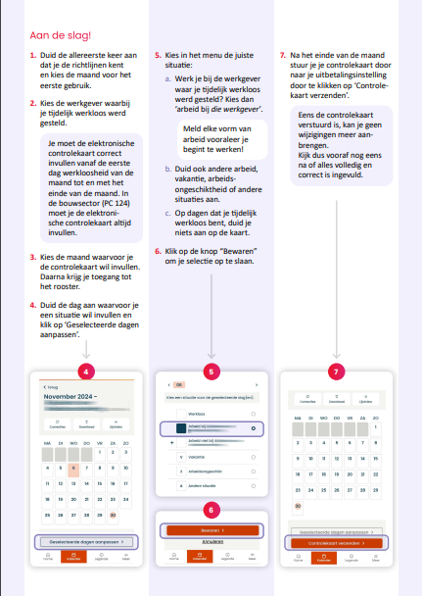
Hoe werkt de elektronisch controlekaart?

Slide 21

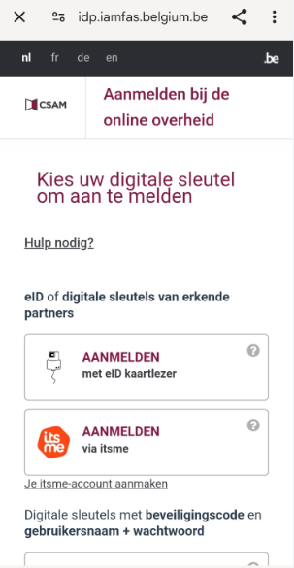






Hoe werkt de elektronische controlekaart?
Aanmelden

Slide 22
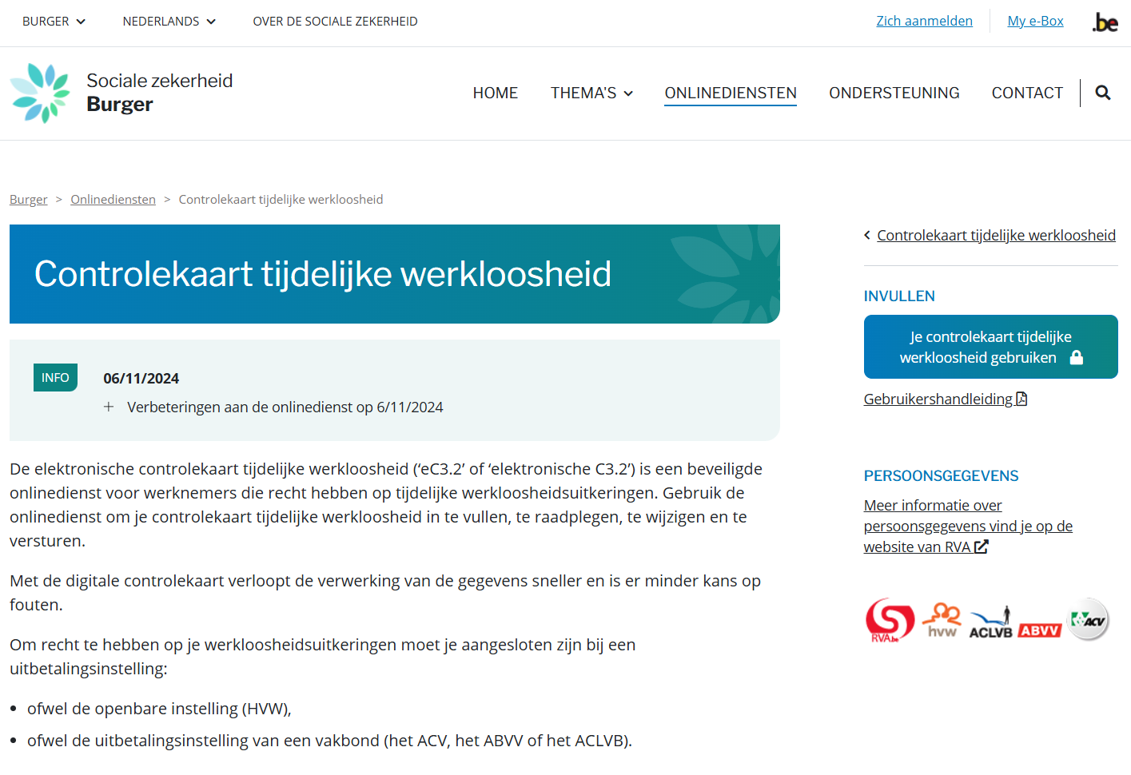
Hoe werkt de elektronische controlekaart?
Aanmelden

Slide 23

Hoe werkt de elektronische controlekaart?
Aanmelden – Grensarbeiders
– Ook andere werknemers zonder Belgisch eID
Grensarbeiders kunnen aanmelden via hun elektronisch identificatiemiddel erkend op Europees niveau.
  Eenmalige elektronische procedure voor link met BIS-nummer
  Daarna aanmelden via elektronisch identificatiemiddel uit land van herkomst
Geen Europees erkend eID (bv. Frankrijk)
  Afspraak maken met RVA (02/515.44.44)
  Kosteloze aflevering alternatieve digitale sleutel

Slide 24
Hoe werkt de elektronische controlekaart?
Probleem?
Probleem bij het aanmelden? Neem dan zo snel mogelijk contact op met het contactcenter van de sociale zekerheid op:
02 / 545 50 70
Ma – Vrij, 7u00 – 20u00
Probleem tijdens het gebruik van de app? Neem dan zo snel mogelijk contact op met je uitbetalingsinstelling. Je vindt de juiste contactgegevens in de app in het hulpmenu.
Kan je de controlekaart op geen enkele manier op tijd invullen? Verwittig dan de RVA, zo ben je in orde in geval van een controle. Dat kan via ons contactcenter of via het contactformulier op onze website.

Slide 25
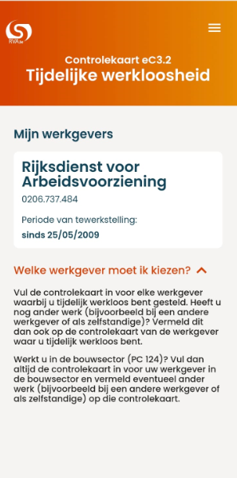
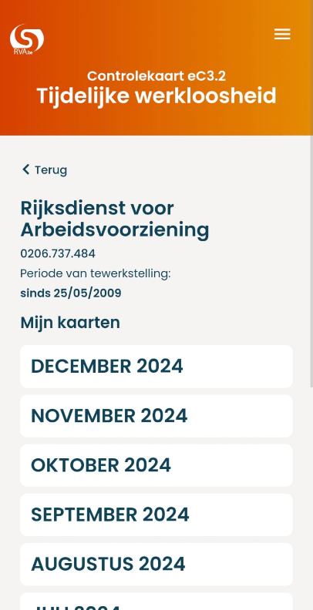
Hoe werkt de elektronisch controlekaart?
Werkgeverskeuze en maandkeuze

Slide 26
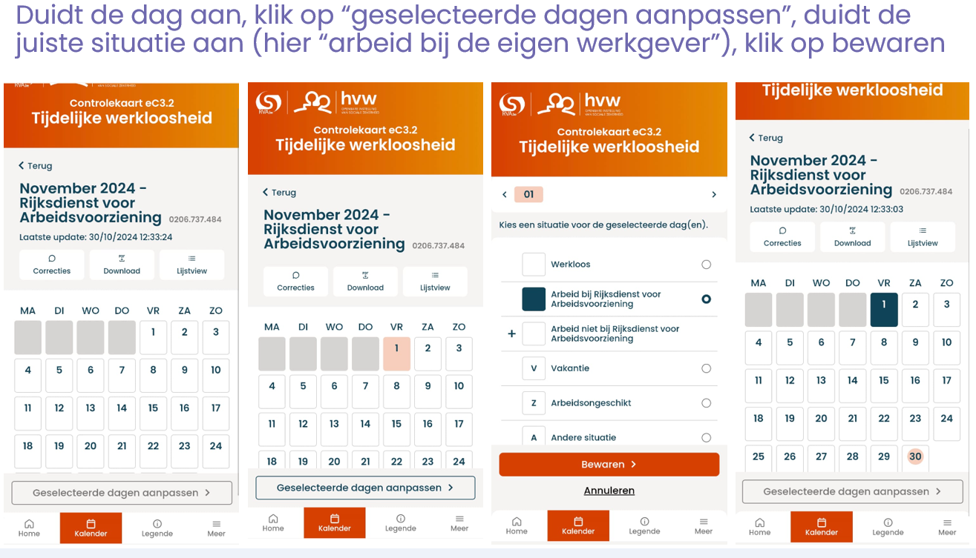
Hoe werkt de elektronisch controlekaart?

Slide 27
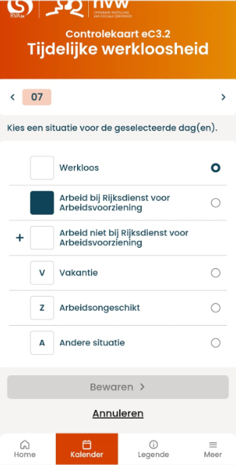
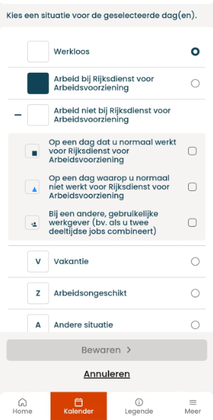
Hoe werkt de elektronisch controlekaart?
Wat invullen?
Arbeid bij de werkgever
Arbeid niet bij de werkgever
  Op een dag dat je normaal werkt bij de werkgever
  Op een dag dat je normaal niet werkt bij de werkgever
    Zelfstandige nevenactiviteiten, flexijobs, gelegenheidswerk horeca, interim, …
  Bij een andere, gebruikelijke werkgever
    Bij meerdere gelijktijdige deeltijdse tewerkstellingen
Vakantie
Arbeidsongeschikt
Andere situatie

Slide 28
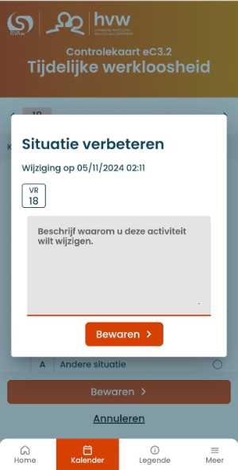

Hoe werkt de elektronisch controlekaart?
Foutje gemaakt
Je kan een verkeerde vermelding zelf aanpassen.
  Te laat?
  Verkeerde situatie aangeduid?
De applicatie vraagt je om het uit te leggen.

Slide 29
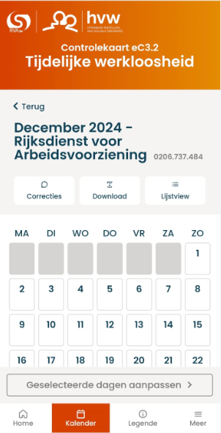

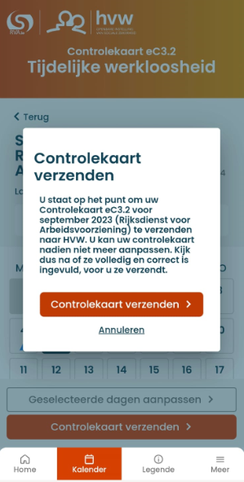
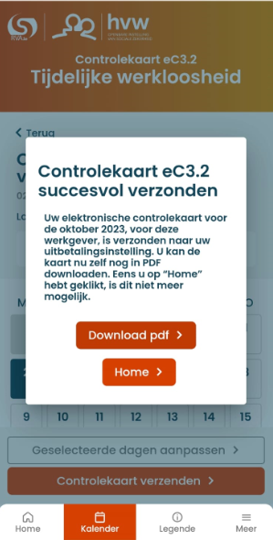

Hoe werkt de elektronisch controlekaart?
PDF opslaan en controlekaart verzenden

Slide 30

Verplicht vanaf 1 januari 2025

Slide 31
Inhoudstafel
1
Waarom?
2
Hoe werkt de eC3.2?
Anti-fraude
Waar te vinden
Sneller
Aanmelden
Administratieve vereenvoudiging
De kalender selecteren
De kalender invullen
Een fout verbeteren
De kalender verzenden
3
De verplichting vanaf 1/1/2025
Principe
Blijvende uitzondering voor PC 327
Tijdelijke uitzondering op vraag van werkgever
Tijdelijke uitzondering op vraag van werknemer

Slide 32
Verplichting vanaf 1 januari 2025
Werknemers
Enkel nog in orde bij controle op basis van correct ingevulde elektronische controlekaart
  Arbeid aanduiden vooraleer men begint te werken
  Controlekaart invullen vanaf de eerste effectieve werkloosheidsdag van de maand
    In de bouwsector: altijd invullen
Enkel nog betaling op basis van elektronische controlekaart
Werkgevers
Geen papieren kaarten meer afleveren
  Tenzij aan werknemers voor wie nog een uitzondering geldt
Niets meer in te vullen in elektronisch validatieboek
  Behalve de werknemers voor wie u nog een papieren controlekaart aflevert

Slide 33
Verplichting vanaf 1 januari 2025
Uitzonderingen
Werknemers die ressorteren onder paritair comité 327 (permanent)
Werknemers die een tijdelijke uitzondering krijgen van de RVA
Werkgevers die een tijdelijke uitzondering krijgen van de RVA

Slide 34
Verplichting vanaf 1 januari 2025
Uitzondering op vraag van de werknemer
STAP 1: Werknemer licht zijn werkgever in
  HOE?
    Formulier KENNISGEVING AAN DE WERKGEVER – AFWIJKING EC3.2 (beschikbaar op website RVA)
    Werkgever tekent voor ontvangst
    Alternatief: aangetekende zending
  WAT MOET DE WERKGEVER DOEN?
    Werkgever gaat uit van goedkeuring door de RVA:
      Tenzij hij weet dat de werknemer niet voldoet aan de voorwaarden
      Bij weigering brengt de RVA de werknemer én de werkgever per brief op de hoogte
    Levert papieren controlekaart C3.2A af
    Schrijft het nummer in het elektronisch validatieboek

Slide 35
Verplichting vanaf 1 januari 2025
Uitzondering op vraag van de werknemer
STAP 2: Werknemer dient de vraag tot uitzondering in bij de RVA én bij zijn uitbetalingsinstelling
  WAAR?
    Werkloosheidsbureau bevoegd voor de woonplaats van de werknemer
      Kan via contactformulier op de website van de RVA
    Bij zijn uitbetalingsinstelling
  HOE?
    Formulier AFWIJKING EC3.2 – WERKNEMER (beschikbaar op website RVA)
    Voeg het ingevulde formulier KENNISGEVING AAN DE WERKGEVER – AFWIJKING EC3.2 toe
  WANNEER?
    Zo snel mogelijk
    ten laatste de 30ste dag van de maand die volgt op de maand waarin de werknemer de eerste keer tijdelijk werkloos wordt na 31 december 2024
  VOORWAARDEN?
    Tijdige en volledige aanvraag doen
    Maximaal periode van 3 opeenvolgende maanden tussen januari 2025 en juni 2025
    Mag de elektronische controlekaart tijdelijke werkloosheid nog niet gebruikt hebben

Slide 36
Verplichting vanaf 1 januari 2025
Uitzondering op vraag van de werknemer
Bij goedkeuring:
  Werknemer krijgt tijdelijk uitstel zodat hij zich kan voorbereiden op het gebruik van de elektronische controlekaart
  Werknemer mag op elk moment de elektronische controlekaart in gebruik nemen
  Werknemer moet elektronische controlekaart in gebruik nemen bij eerste tijdelijke werkloosheid na afloop van de toegestane uitzondering

Slide 37
Verplichting vanaf 1 januari 2025
Uitzondering op vraag van de werkgever
Werkgever dient de vraag tot uitzondering in bij de RVA
  WAAR?
    Werkloosheidsbureau bevoegd voor de maatschappelijke zetel
      Kan via contactformulier op de website van de RVA
  HOE?
    Formulier AFWIJKING EC3.2 – WERKGEVER (beschikbaar op website RVA)
  WANNEER?
    Zo snel mogelijk
    Uiterlijk de eerste dag gelegen na 31 december 2024 waarop een werknemer van het bedrijf voor de eerste keer tijdelijk werkloos wordt gesteld
  VOORWAARDEN?
    Brengt zijn werknemers hiervan op de hoogte
    Verbindt zich er toe zijn werknemers te begeleiden zodat zij de elektronische controlekaart zullen kunnen gebruiken
    Maximaal periode van 3 opeenvolgende maanden tussen januari 2025 en juni 2025

Slide 38
Verplichting vanaf 1 januari 2025
Uitzondering op vraag van de werkgever
Bij goedkeuring:
  Werknemers die de eC3.2 al gebruiken, blijven de eC3.2 verder gebruiken
  Werknemers die de eC3.2 nog niet gebruiken, kunnen nog een papieren controlekaart gebruiken voor de duur van de uitzondering
    Geldt voor alle werknemers van de onderneming die de eC3.2 nog niet gebruiken (op niveau KBO-nummer)
    Werkgever moet papieren controlekaart C3.2A afleveren
    Nummers inschrijven in elektronisch validatieboek
    Werknemers mogen de elektronische controlekaart op elk moment in gebruik nemen
    Werknemers moeten de eC3.2 in gebruik nemen na afloop van de uitzondering

Slide 39
Verplichting vanaf 1 januari 2025
Einde van de overgangsregeling
Een vraag tot uitzondering kan eenmalig verlengd worden indien nodig tot uiterlijk 30 juni 2025
Vanaf 1 juli 2025 dienen alle tijdelijke werklozen gebruik te maken van de elektronische controlekaart (behalve PC 327)

Slide 40


MEER INFO?

Slide 41
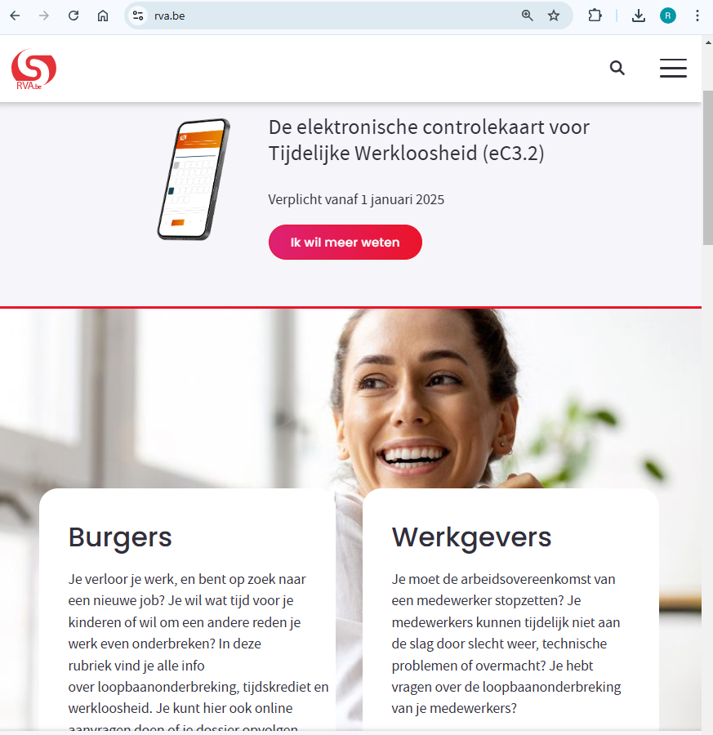
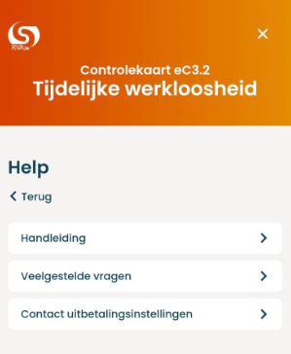
INFORMATIE EN FORMULIEREN
Alle nuttige informatie vindt u:
  Op de website van de RVA
    Instructiefilm
    Folder
    Handleiding
    Infobladen
    Formulieren
    Veelgestelde vragen
    Info grensarbeiders

Slide 42
Al meer dan
70.000 werknemers
9.300 ondernemingen
BEDANKT EN TOT EEN VOLGENDE WEBINAR…
www.rva.be

Slide 43
BEDANKT EN TOT EEN VOLGENDE WEBINAR…
www.rva.be

